Slide 1
基于链接和页面内容的主题爬虫算法的研究与应用
硕士研究生毕业论文答辩
2012223040119
2015年5月18日
四川大学计算机学院
Notes:
各位老师下午好，我今天答辩的内容是基于链接和页面内容的主题爬虫算法的研究与应用

Slide 2
内容概要
选题背景及意义
主要工作
页面主题相关度计算
链接优先级计算
及时推信息推送系统的实现
总结与展望
Notes:
我将从如下五个方面进行阐述，首先介绍选题背景及意义。

Slide 3
选题背景及意义
当今网络上的信息正在以几何级数的速度增长，互联网上的文本数据达到了100亿条；
网络上的信息没有任何规律和结构特征，人们很难准确找到对自己有用的信息；
传统的搜索引擎已经不能满足用户对特定领域和主题的搜索需求。
企业管理者如果能及时掌握相关信息，就能在关键时刻做出合适的决策，避免错失商机；
个人的成功很大程度上也取决于其是否能及时地获取需要的信息。
及时获取信息尤为重要
数据量大且搜索难度高
个性化信息推送系统诞生
实际应用：及时推信息推送系统项目的需要
Notes:
现在我们已经进入了大数据时代，左边给出了IDC关于三家公司的数据处理量的统计分析结果。可以看出数据的量是非常大且搜索难度高。而另一个方面上，及时获取信息对于企业管理者和个人的成功越来越重要。
再者，我们实验室的及时推信息推送系统也需要技术进行支持

Slide 4
选题背景及意义
当今网络上的信息正在以几何级数的速度增长，互联网上的文本数据达到了100亿条；
网络上的信息没有任何规律和结构特征，人们很难准确找到对自己有用的信息；
传统的搜索引擎已经不能满足用户对特定领域和主题的搜索需求。
企业管理者如果能及时掌握相关信息，就能在关键时刻做出合适的决策，避免错失商机；
个人的成功很大程度上也取决于其是否能及时地获取需要的信息。
及时获取信息尤为重要
数据量大且搜索难度高
个性化信息推送系统诞生
实际应用：及时推信息推送系统项目的需要
主题搜索引擎 + 主题爬虫
Notes:
而信息推送系统实质上就是一个主题搜索引擎，其核心就是主题爬虫，因此论文主题爬虫是论文的主要研究内容。

Slide 5
主要研究内容
页面主题相关度计算
1
主题爬虫
及时推信息推送系统
链接优先级计算
2
3
Notes:
具体而言分为三个部分。第一个部分是主题爬虫的第一个关键问题：如何计算页面的主题相关度。

Slide 6
页面主题相关度计算
页面主题相关度：页面与主题关键词的相关程度
页面主题相关度高于一定阈值的页面加入到页面库，反之其丢弃该页面

Slide 7
现有方法介绍
基于Fish Search算法的主题爬虫算法过程
Notes:
Bra等人提出了使用Fish Search算法进行主题爬虫。
该算法分为三个步骤，第一步是选择爬取链接，选择待爬取优先级队列中优先级得分值最高的链接，爬取其页面。
第二步是计算当前页面的主题相关度，根据当前页面是否主题相关和页面爬取深度depth是否为0，赋予其子链接不同的potential-score值。该得分是三个离散数值。
第三步是将子链接按照potential-score值分别插入到优先级队列的三个队列中。等待爬虫选择下一个链接进行爬行。

Slide 8
存在问题
忽视关键词位置的重要性。
使用离散的数值决定待爬取链接队列中链接的优先级。
Notes:
但是算法计算页面主题相关度时存在一些问题。
第一，忽视了页面上关键词位置的重要性，导致页面的主题相关度计算结果不准确。
第二，使用三个离散值决定待爬取优先级队列中链接的优先级，许多链接都具有相同的优先级，没有完全区分网页的重要程度。

Slide 9
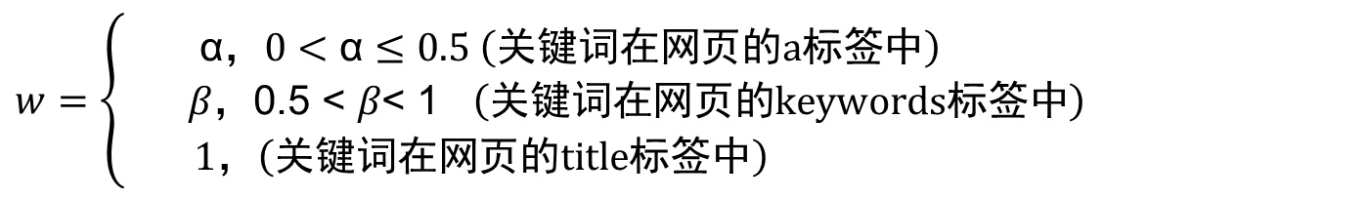
基于关键词位置的页面主题相关度计算算法
主要标签：
网页title标题标签
网页keywords关键词标签
网页a链接标签
针对主题关键词在网页中出现的位置的不同，赋以不同的因子：
$$w=\left\{\begin{aligned}\text{α}，0<\text{α}≤0.5 \left(关键词在网页的a标签中\right) \\ β，\text{0.5 < }β\text{< 1 }\left(关键词在网页的keywords标签中\right) \\ 1，\left(关键词在网页的title标签中\right) \end{aligned}\right.$$
Notes:
关键词出现在页面不同的标签对页面的影响力不同
网页主题主要由title标题标签、keywords关键词标签和a链接标签文本决定

Slide 10
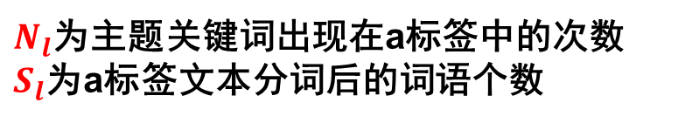

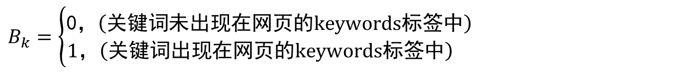
基于关键词位置的页面主题相关度计算算法续
主题关键词出现在网页title标签中的权值为$w_{t}：$
$$w_{t}= \frac{N_{t}}{S_{t}} ×w= \frac{N_{t}}{S_{t}}$$
$N_{t}$为主题关键词出现在title中的次数
$S_{t}$为title文本分词后的词语个数
主题关键词$\text{出现在网页}\text{a}\text{标签中的权值}\text{为}w_{l}：$
$$w_{l}= \frac{N_{l}}{S_{l}} ×w= α\frac{N_{l}}{S_{l}}$$
$N_{l}$为主题关键词出现在a标签中的次数
$S_{l}$为a标签文本分词后的词语个数
主题关键词出现在网页keywords标签中的权值为$w_{k}：$
$$w_{k}= B_{k}×w= βB_{k}$$
$$B_{k}=\left\{\begin{aligned}\text{0}，\left(关键词未出现在网页的keywords标签中\right) \\ 1，\left(关键词出现在网页的keywords标签中\right) \end{aligned}\right.$$
Notes:
所以我们提出了一种基于关键词位置的页面主题相关度的计算算法。

Slide 11
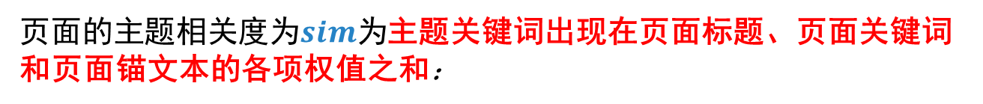
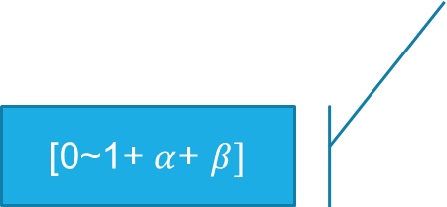
基于关键词位置的页面主题相关度计算算法续
页面的主题相关度为$sim为$主题关键词出现在页面标题、页面关键词和页面锚文本的各项权值之和：
$sim=W_{t}+W_{k}+W_{l}$= $\frac{N_{t}}{S_{t}}+ βB_{k} +α\frac{N_{l}}{S_{l}}$
[0~1+ $α$+ $β]$
连续值

Slide 12
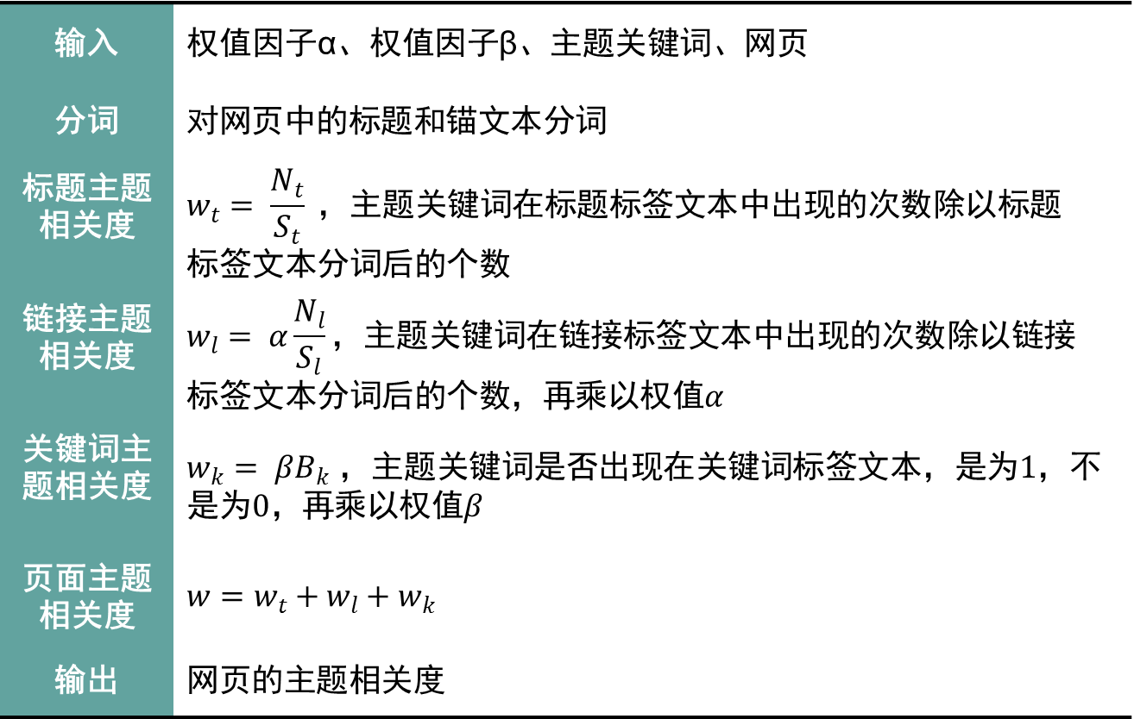
算法描述
输入 | 权值因子α、权值因子β、主题关键词、网页
分词 | 对网页中的标题和锚文本分词
标题主题相关度 | $$w_{t}= \frac{N_{t}}{S_{t}} ，主题关键词在标题标签文本中出现的次数除以标题$$ $$标签文本分词后的个数$$
链接主题相关度 | $$w_{l}= α\frac{N_{l}}{S_{l}}，主题关键词在链接标签文本中出现的次数除以链接$$ $标签文本分词后的个数$，再乘以权值$α$
关键词主题相关度 | $w_{k}= βB_{k}$ ，$主题关键词是否出现在关键词标签文本，是为1，不$ $是为0，再$乘以权值$β$
页面主题相关度 | $${w=w}_{t}+w_{l}+w_{k}$$
输出 | 网页的主题相关度

Slide 13
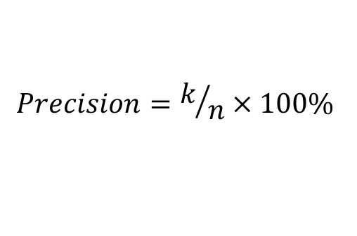
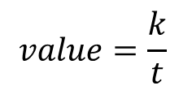
实验评价参数
查准率（$Precision$）：
$$Precision=k/n×100\%$$
其中，k为爬取到的主题相关的页面数，n为爬取的总页面数。
算法效率（$value$）：
$$value=\frac{k}{t}$$
其中，k为爬取到的主题相关的页面数，t为爬取页面所用的时间。

Slide 14
实验设计及数据1
初始链接节点1个（sports.sina.com）
主题关键词为足球
爬取页面数1000
每爬取100个页面，统计基于Fish Search算法和基于关键词位置的Fish Search算法的爬虫爬取到的主题相关的页面，计算查准率，算法效率

Slide 15
实验结果及分析-查准率
Notes:
基于关键词位置的Fish Search算法与Fish Search算法相比，能抓取更多主题相关的网页,具有更高的查准率。
基于关键词位置的页面主题相关度计算算法能够更加准确地计算页面的主题相关度，提高主题爬虫的查准率。

Slide 16
实验结果及分析-算法效率
算法 | 主题相关页面数 | 爬取时间（秒） | 算法价值
Fish Search | 399 | 3584.03 | 0.11
基于关键词位置的Fish Search | 608 | 1835.82 | 0.33
Notes:
基于关键词位置的Fish Search算法与原始的Fish Search算法相比，在单位时间内抓取了更多的主题相关的页面，具有更高的算法价值。
基于关键词位置的页面主题相关度计算算法能够更加快速地计算页面的主题相关度，提高主题爬虫的爬行效率。

Slide 17
实验设计及数据2
初始链接节点10个（sports.sina.com等）
主题关键词为足球
爬取页面数10000
每爬取1000个页面，统计基于Fish Search算法和基于关键词位置的Fish Search算法的爬虫爬取到的主题相关的页面，计算查准率，算法效率

Slide 18
实验结果及分析-查准率
Notes:
基于关键词位置的Fish Search算法与Fish Search算法相比，能抓取更多主题相关的网页,具有更高的查准率。
基于关键词位置的页面主题相关度计算算法能够更加准确地计算页面的主题相关度，提高主题爬虫的查准率。

Slide 19
实验结果及分析-算法效率
算法 | 主题相关页面数 | 爬取时间（秒） | 算法价值
Fish Search | 5990 | 35840.3 | 0.20
基于关键词位置的Fish Search | 9703 | 18358.2 | 0.53
Notes:
基于关键词位置的Fish Search算法与原始的Fish Search算法相比，在单位时间内抓取了更多的主题相关的页面，具有更高的算法价值。
基于关键词位置的页面主题相关度计算算法能够更加快速地计算页面的主题相关度，提高主题爬虫的爬行效率。

Slide 20
主要研究内容
页面主题相关度计算
1
主题爬虫
及时推信息推送系统
链接优先级计算
2
3
Notes:
接下来介绍主题爬虫的第二个关键问题，如何计算待爬取链接的优先级。

Slide 21
链接优先级计算
链接优先级：链接的优先级得分,得分高的链接优先爬取。
如果链接的优先级得分高于一定阈值，将其子链接按照其优先级得分插入到待爬取链接队列中。反之，其丢弃其子链接。

Slide 22
现有方法介绍
基于Page Rank算法的主题爬虫算法过程
Notes:
S.Brin 和 L.Page提出了Page Rank算法，近几年来被运用于计算链接的重要性分析上。将Page Rank运用于主题爬虫主要有3个步骤：1、选择爬取链接，选择待爬取链接队列中优先级得分最高的链接进行爬取。2、计算当前链接的Page Rank值和其子链接的优先级得分 3、将子链接按照优先级得分插入到队列中，并将当前链接插入到已爬取链接队列.

Slide 23
存在问题
“主题漂移”，会爬取大量主题无关的页面。
爬虫初期无法确定比较完整的网络拓扑结构，不能准确地代表待爬取链接的优先级。
Notes:
但是算法运用于主题爬虫时存在一些问题。
1. Page Rank算法运用于主题爬虫的关键问题是“主题漂移”，会爬取大量主题无关的页面。
2.爬虫初期由于爬取的网页数量少，无法确定比较完整的网络拓扑结构，会导致Page Rank算法算不出页面准确的Page Rank值，不能准确地代表待爬取链接的优先级。

Slide 24
基于页面主题的Page Rank算法
Page Rank
改进后Fish Search
链接优先级
重要度
主题相关度
Notes:
所以我们提出了一种基于关键词位置的Page Rank算法。该算法计算待爬取链接优先级时，不仅根据Page Rank算法计算其链接的重要度，还根据基于关键词位置的Fish Search算法计算其页面内容的主题相关度，将这两个值综合起来根据一定的比例因子来计算待爬取链接的优先级

Slide 25
基于页面主题的Page Rank算法
待爬取链接的综合权值$W_{PF}为$:
$$W_{PF}=γ×R+\left(1−γ\right)×sim \left(0<γ<1\right)$$
Page Rank重要度
主题相关度
算法中考虑到无法根据整个互联网拓扑图计算链接的Page Rank值，只计算了从初始链接开始后的局部链接的Page Rank值。
Notes:
因此决定待爬取链接的优先级的综合权值便是这两种算法计算得到的相关度值加权得到。$基于关键词位置的Fish Search算法计算得到的主题相关度值与Page Rank$
$算法计算得到的重要度值以及预设的比例因子加权得到$。

Slide 26
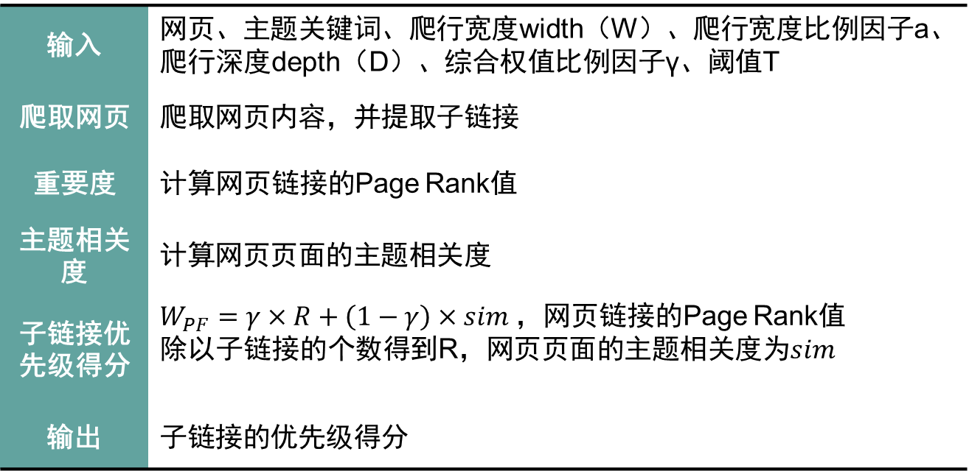
算法描述
输入 | 网页、主题关键词、爬行宽度width（W）、爬行宽度比例因子a、爬行深度depth（D）、综合权值比例因子γ、阈值T
爬取网页 | 爬取网页内容，并提取子链接
重要度 | 计算网页链接的Page Rank值
主题相关度 | 计算网页页面的主题相关度
子链接优先级得分 | $W_{PF}=γ×R+\left(1−γ\right)×sim$，网页链接的Page Rank值 除以子链接的个数得到R，网页页面的主题相关度为$sim$
输出 | 子链接的优先级得分

Slide 27
实验评价参数
查准率（$Precision$）：
$$Precision=k/n×100\%$$
其中，k为爬取到的主题相关的页面数，r为网络中主题相关的页面数。
算法效率（$value$）：
$$value=\frac{k}{t}$$
其中，k为爬取到的主题相关的页面数，t为爬取页面所用的时间。

Slide 28
实验设计及数据1
初始链接节点1个（sports.sina.com）
主题关键词为足球
爬取页面数1000
每爬取100个页面，统计基于Page Rank算法、基于关键词位置的Fish Search算法以及基于页面主题的Page Rank算法的主题爬虫爬取到的主题相关的页面，计算查准率，算法效率

Slide 29
实验分析-查准率
Notes:
基于原始Page Rank算法的主题爬虫开始爬虫效果较好，但是随着网页爬取数量的增多，其查准率直线下降。
基于关键词位置的Fish Search算法查准率较高，并随着网页爬取数据的增多，查准率越来越高；
基于页面主题的Page Rank算法的主题爬虫查准率总是高于其它两种算法，并趋于稳定。

Slide 30
实验分析-算法效率
算法 | 主题相关页面数 | 爬取时间（秒） | 算法价值
Page Rank | 102 | 2349.75 | 0.04
基于关键词位置的Fish Search | 608 | 1835.82 | 0.33
基于页面主题的Page Rank | 676 | 1752.63 | 0.39
Notes:
Page Rank算法的算法价值最低，在实际应用时一般考虑结合其它算法运用于主题爬虫。
基于关键词位置的Fish Search算法其算法价值要高一些，不仅爬取到了更多主题相关的页面，还提高了爬行效率。
基于页面主题的Page Rank算法的价值最高，其算法的价值最高。

Slide 31
实验设计及数据2
初始链接节点10个（sports.sina.com等）
主题关键词为足球
爬取页面数10000
每爬取1000个页面，统计基于Page Rank算法、基于关键词位置的Fish Search算法以及基于页面主题的Page Rank算法的主题爬虫爬取到的主题相关的页面，计算查准率，算法效率

Slide 32
实验分析-查准率
Notes:
基于原始Page Rank算法的主题爬虫开始爬虫效果较好，但是随着网页爬取数量的增多，其查准率直线下降。
基于关键词位置的Fish Search算法查准率较高，并随着网页爬取数据的增多，查准率越来越高；
基于页面主题的Page Rank算法的主题爬虫查准率总是高于其它两种算法，并趋于稳定。

Slide 33
实验分析-算法效率
算法 | 主题相关页面数 | 爬取时间（秒） | 算法价值
Page Rank | 1512 | 23497.5 | 0.06
基于关键词位置的Fish Search | 9703 | 18358.2 | 0.53
基于页面主题的Page Rank | 9640 | 17526.3 | 0.55
Notes:
Page Rank算法的算法价值最低，在实际应用时一般考虑结合其它算法运用于主题爬虫。
基于关键词位置的Fish Search算法其算法价值要高一些，不仅爬取到了更多主题相关的页面，还提高了爬行效率。
基于页面主题的Page Rank算法的价值最高，其算法的价值最高。

Slide 34
主要研究内容
页面主题相关度计算
1
主题爬虫
及时推信息推送系统
链接优先级计算
2
3
Notes:
最后是我参与的及时推信息推送系统的简单介绍

Slide 35
及时推信息推送系统
用户定制关注的网站和关键词，爬取被关注网站上包含关键词的信息更新，通过短信、邮件、手机客户端推送至用户的系统。
可以在用户无法上网的情况下，通过手机短信推送用户关注的网站上的重要信息。
用户不再为了避免错过重要信息，而不断的浏览刷新自己关注的网页。
能为关注项目申报、产品招投标、舆情监控的互联网用户带来巨大的便利。

Slide 36
系统整体框架-jstui.net
Notes:
这是该系统的框架图。该系统包含PC、Android和IOS三个客户端，都已上线。

Slide 37
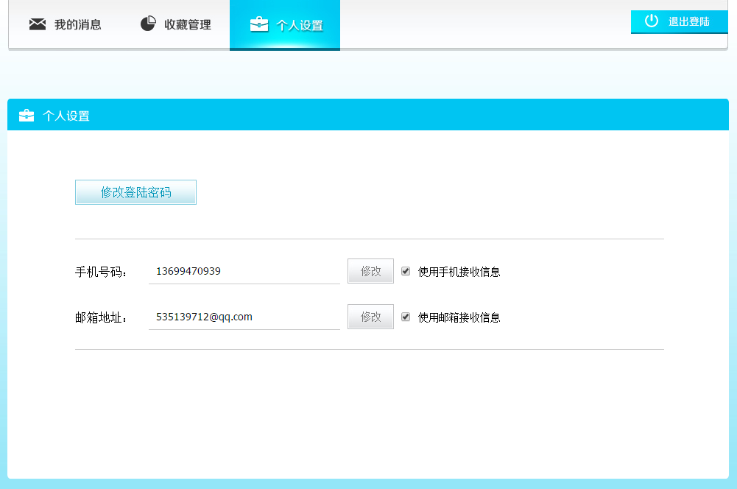
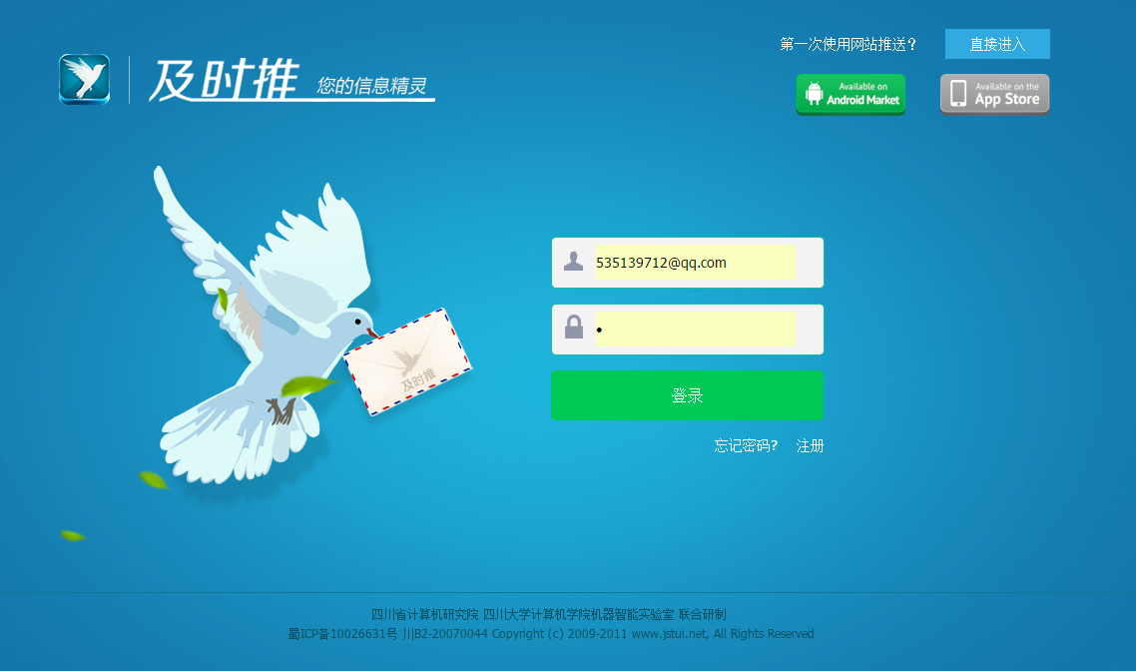
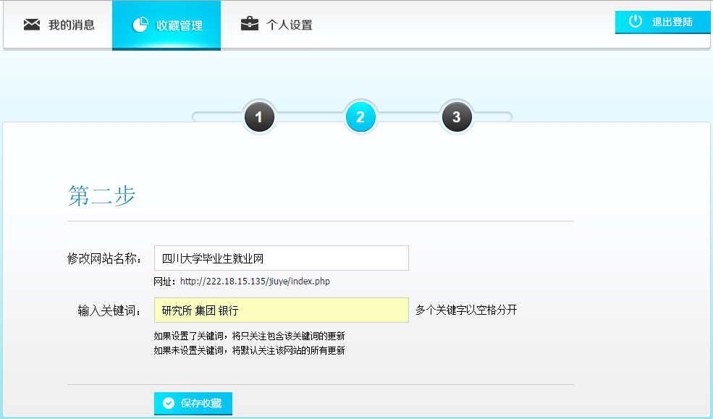
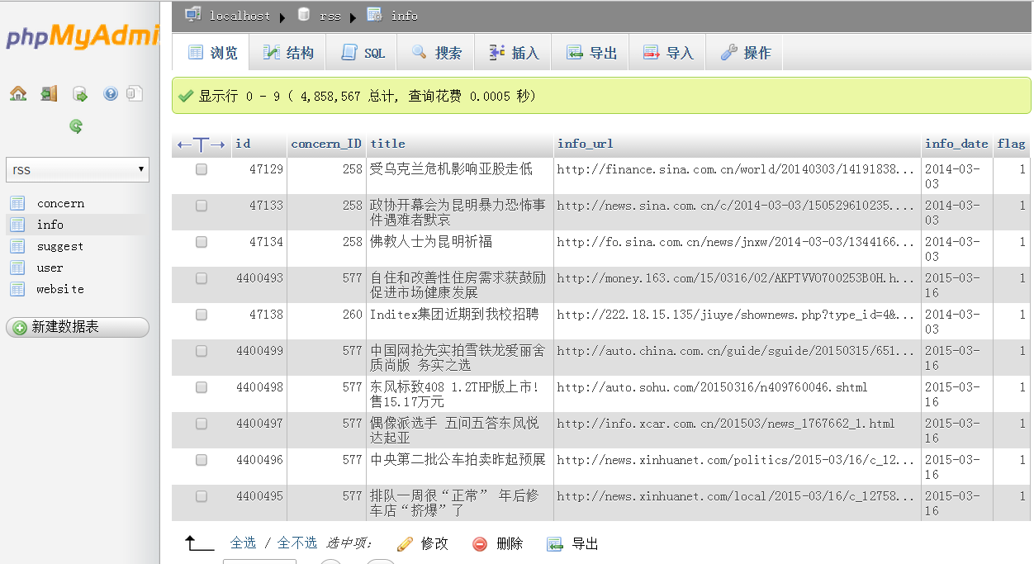
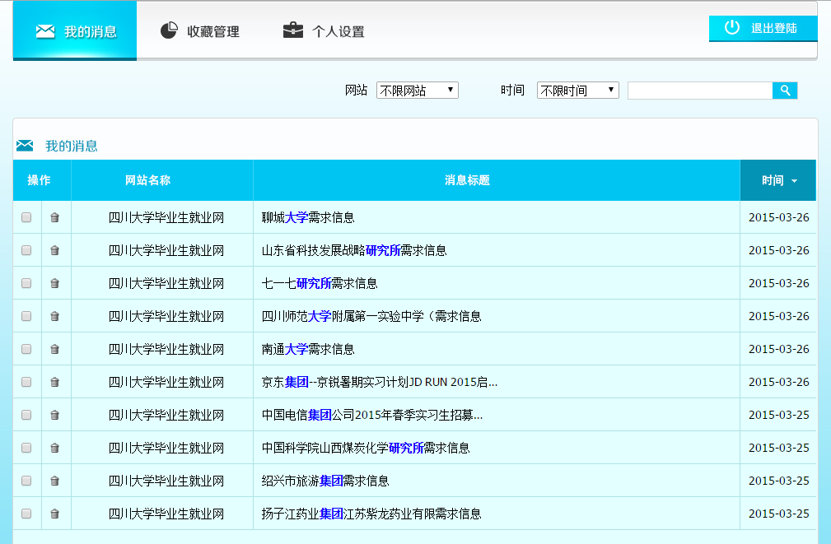
系统工作流程

Slide 38
爬虫子系统
爬虫子系统软件架构
Notes:
根据用户定制的感兴趣的网页和关键词，爬取该网页上包含关键词的所有链接存入数据库。该系统是个分布式的爬虫系统，将所需爬取链接和关键词分发到各个爬虫客户端，各个爬虫客户端收到任务后爬取页面并分析出需要的数据返回给服务器并存入数据库。

Slide 39
爬虫子系统实现
Notes:
这是爬虫子系统爬取的数据结果截图

Slide 40
总结与展望
总结
提出了一种基于关键词位置的页面主题相关度计算算法
提出了一种基于页面主题的Page Rank算法
将提出的算法应用到及时推信息推送系统的爬虫子系统中
展望
使用深度学习算法进一步提高链接优先级预测的准确性
使用GPU平台提高算法的爬行效率
Notes:
在毕业设计中，根据主题爬虫的两个关键问题，分别提出基于关键词位置的页面主题相关度计算算法和基于关键词位置的Page Rank算法。
并实现了一个系统。

Slide 41
感谢各位专家!

